Slide 1
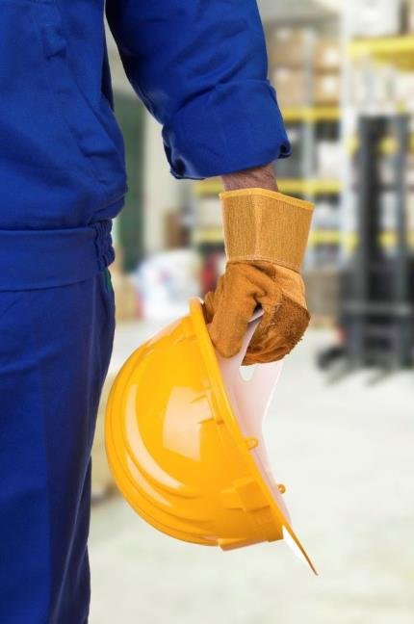
Trabaje con seguridad
Manténgase seguro
Módulo 2
Notes:
-.10 Tiempo
[Lámina en pantalla mientras los participantes entran al salón y responden el pre-examen]
NOTAS PARA EL INSTRUCTOR:
Módulo 2 objetivos
Los participantes entenderán:
cómo protegerse a sí mismos con el equipo de protección personal (EPP)
la responsabilidad del empleador de proporcionar EPP
cómo leer las etiquetas y los pictogramas de químicos peligrosos
La responsabilidad del trabajador de trabajar con seguridad y mantenerse seguro
Materiales para los participantes
Tarjeta GHS
Pre-examen
Si existe un peligro, los cascos, los lentes de seguridad y los tapones para oídos son ejemplos del equipo de seguridad personal que su empleador está obligado a proporcionarle. Verdadero
El equipo de protección personal debe ajustarse a su medida para protegerlo correctamente. Verdadero
Todos los contenedores de químicos deben tener etiquetas con información de seguridad. Verdadero
Imagen tomada de: Getty Images

Slide 2

Qué aprenderá
Cómo usar apropiadamente el equipo de protección
Cómo entender las imágenes y etiquetas de los químicos
Cómo protegerse usted y a otros de los accidentes
Notes:
:00 Tiempo
NOTAS PARA EL INSTRUCTOR:
Mi nombre es __________ y soy experto en seguridad ocupacional. Estoy aquí para ayudarlo a trabajar con seguridad y mantenerse seguro. Durante la próxima hora hablaré acerca de cómo se pueden proteger de los diferentes tipos de peligros a la seguridad. Ustedes aprenderán cómo usar el equipo que los protegerá de daños y cómo entender las etiquetas de los contenedores de químicos para poder manejarlos apropiadamente. Lo que ustedes aprenderán hoy les ayudará a protegerse a ustedes mismos y a otros de los accidentes.
Existen leyes que lo protegen mientras se encuentra en el trabajo. OSHA es una sigla en inglés que en español quiere decir: Administración de Seguridad y Salud Ocupacional. La OSHA es la agencia del gobierno de EU que establece reglas a los empleadores para la seguridad en el centro de trabajo y lo que necesita suceder para protegerlo de lesiones o de la muerte en el trabajo. La misión de la OSHA es salvar vidas, prevenir lesiones y proteger la salud de los trabajadores.
La OSHA es también la agencia que apoya la capacitación en seguridad para ayudarlo a trabajar con seguridad y mantenerse seguro. Esta capacitación está siendo proporcionada por el Waubonsee Community College usando fondos de un subsidio de la OSHA para la capacitación de trabajadores temporales.
Imagen tomada de: Getty Images

Slide 3
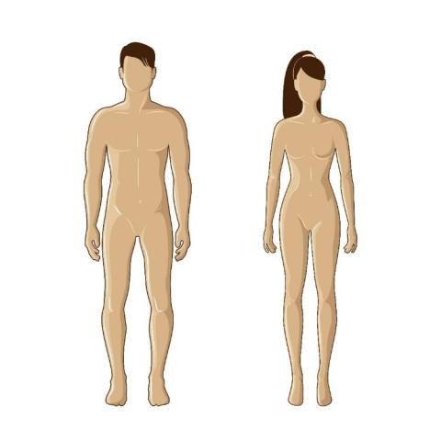
¿Cuáles áreas se puede proteger?
Notes:
:03 Tiempo
NOTAS PARA EL INSTRUCTOR:
En cada centro de trabajo existen peligros potenciales como pisos resbalosos, químicos para limpieza, bordes filosos, objetos en caída y ruido.
Imaginen que las dos figuras que aparecen en la pantalla trabajan aquí en este centro de trabajo. ¿Cómo podrían lastimarse? [Involucre al grupo para que nombren posibles lesiones. Señale cada parte del cuerpo que pudiera ser lesionada]
¿Qué les dirían que hicieran para protegerse de las lesiones. [Involucre al grupo para que identifiquen distintas maneras en que los trabajadores podrían hacerse responsables de su seguridad. Por ejemplo, evitando pisos mojados, usando guantes, informando a los supervisores de los peligros, usando lentes de seguridad. Pida respuestas que incluyan elección de vestuario, por ejemplo, usar manga larga, evitar la ropa suelta o floja y recogerse el pelo a la cabeza.]
Imagen tomada de: Getty Images

Slide 4
Use equipo especial para proteger su cuerpo contra lesiones
Cabeza
Oído
Ojos y cara
Respiración
Manos y cuerpo
Piernas y pies
Notes:
:07 Tiempo
NOTAS PARA EL INSTRUCTOR:
Una de las mejores maneras de trabajar con seguridad y mantenerse seguros es usando equipo especial diseñado para proteger áreas específicas del cuerpo contra ciertos peligros a la seguridad. Por ejemplo, cierto equipo protege específicamente contra los golpes a la cabeza. Otro equipo protege los oídos contra ruidos altos y duraderos. [Señale diferentes partes del cuerpo y pida al grupo que dé ejemplos de tal equipo.]
Ustedes podrían tener experiencia con este equipo. Voy a hablar más acerca del uso de este equipo para que puedan obtener la mejor protección posible.
Imagen tomada de: Getty Images

Slide 5
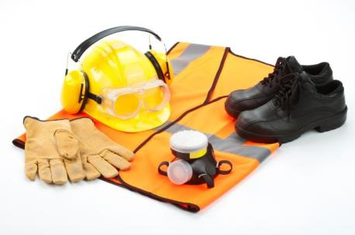
Use equipo de protección personal
Su empleador debe proveerle equipo de protección personal que sea de su medida y adecuado para su trabajo.
Su responsabilidad es usarlo apropiadamente y mantenerlo.
Notes:
:11 Tiempo
NOTAS PARA EL INSTRUCTOR:
El equipo sobre el que ustedes aprenderán hoy se conoce como “Equipo de Protección Personal” o “EPP” para abreviar. Como ejemplos de EPP se pueden incluir artículos como chalecos de seguridad, cascos, guantes, lentes de seguridad o de protección, tapones para los oídos y máscaras o respiradores. [Sostenga ejemplos de cada uno.]
Su empleador tiene la obligación de proporcionarle equipo de protección personal a su medida apropiado para su empleo y centro de trabajo. Su responsabilidad es usarlo y mantenerlo.
Hoy ustedes aprenderán:
cuándo se necesita el EPP
cuál EPP se necesita
cómo ponerse, quitarse y ajustar apropiadamente el EPP
cuidado y mantenimiento apropiado del EPP
Imagen tomada de: Getty Images

Slide 6

Proteja su cabeza
Use casco cuando
pudieran caer objetos desde arriba
pudiera golpear su cabeza, por ejemplo, contra tubos o vigas
su cabeza pudiera hacer contacto con peligros eléctricos
Notes:
:16 Tiempo
NOTAS PARA EL INSTRUCTOR:
Empecemos por platicar sobre cómo proteger su cabeza. Su empleador debe proporcionarle protección para la cabeza si hay objetos que pudieran caer desde arriba y golpearlo en la cabeza; o si su cabeza pudiera goleparse contra tubos o vigas o hacer contacto con peligros eléctricos. En estos casos se requiere que usted use un casco para protegerse. Otro tipo de equipo de protección para la cabeza que hay en el mercado es el llamado “casco contra golpes” (“bump hat”), que lo protege de los golpes pero no lo protege de otros peligros.
Para que le sirva, el casco debe ajustarse bien al tamaño de su cabeza [Muestre la banda ajustable y el espacio entre la parte exterior del casco y su sistema de suspensión para la ventilación y distribución de un impacto.] El casco no debe doblarse, resbalar, caerse o irritar su piel. Su casco también podría tener ranuras para orejeras, lentes de seguridad o careta o para montar una lámpara.
Recuerde: Inspeccione diariamente su casco, buscando que no tenga hoyos, grietas u otro daño. Si encuentra cualquiera de estos problemas, hágalo saber a su supervisor para que reemplace su casco.
Imagen tomada de: Getty Images

Slide 7
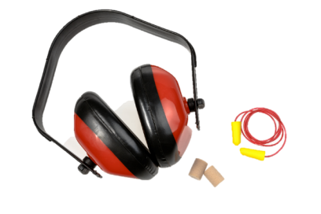
Proteja su oído
Use tapones para los oídos u orejeras cuando
se exponga a ruido fuerte de máquinas, herramientas, ventiladores o sistemas de sonido
Notes:
:20 Tiempo
NOTAS PARA EL INSTRUCTOR:
“Demasiado” ruido puede causar la pérdida del oído. Pero es difícil para usted saber cuánto ruido es “demasiado”. Una señal de que los niveles de ruido son altos es cuando necesita elevar la voz para ser escuchado por alguien que está cerca de usted. Para determinar esto, su empleador debe medir ambos, el nivel de ruido y el tiempo que los trabajadores son expuestos al ruido.
Usted puede proteger sus oídos usando tapones u orejeras [señale a cada imagen en la lámina]. Los tapones para los oídos pueden ser desechables o re-usables. Cualquiera que usted use, es importante que se acomoden bien en su oído. En algunos minutos, mostraré cómo usar estos tapones para su mejor protección.
Para las orejeras, se requiere que sellen perfectamente alrededor del oído, que algunas veces puede ser difícil cuando se usan lentes o estorba el pelo. El reemplazo de tapones para los oídos u orejeras es crítico para proteger su oído.
[Demuestre cómo colocar correctamente los tapones dentro del canal auditivo y revise el ajuste correcto de cada uno. Muestre el nivel de reducción de ruido (Noise Reduction Rating )que se encuentra impreso en la envoltura. Describa cómo inspeccionar regularmente los tapones para los oídos. Repita la demostración con las orejeras.]
Imagen tomada de: Getty Images

Slide 8
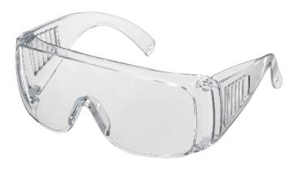
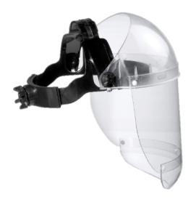
Proteja sus ojos y cara
Use lentes de seguridad, gafas protectoras o careta cuando esté
astillando, esmerilando, serrando, martillando o usando herramientas eléctricas
usando químicos, líquidos calientes, solventes u otras soluciones peligrosas
soldando, o cerca del calor, rayos láser o chispas
cerca de ramas de árbol, cadenas, herramientas o cuerdas
Notes:
:25 Tiempo
NOTAS PARA EL INSTRUCTOR:
Es muy fácil que las partículas de polvo, de suciedad, de metal o de madera entren a sus ojos cuando trabaja alrededor de alguien que esté esmerilando, martillando o usando herramientas eléctricas. Incluso vientos fuertes o el aire empujado por ventiladores pueden hacer que estas partículas vuelen hacia su cara. Existen varios tipos de lentes de seguridad, gafas o caretas para protegerlo de estos peligros. Otros peligros incluyen salpicaduras de químicos, objetos que se abalanzan a sus ojos y cara y los rayos de luz dañinos que se emiten mientras se suelda o se usan lásers. Su empleador debe proporcionarle el equipo de protección adecuado para los ojos con base en el trabajo que usted hace. Necesita asegurarse de que le acomoda apropiadamente (y cómodamente) y de usarlo correctamente. Si usted usa lentes de marco o de contacto, necesitará usar protección adicional que no limite su visión.
Recuerde, cada tipo de equipo protector para los ojos está diseñado para proteger de peligros específicos. En unos minutos demostraremos el uso de uno de esos tipos de protección para los ojos.
[Muestre cómo usar correctamente la protección para los ojos y la cara y revise que cada uno ajuste correctamente. Describa cómo inspeccionarlo regularmente.]
Imagen tomada de: Getty Images

Slide 9
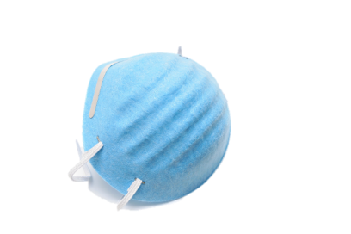
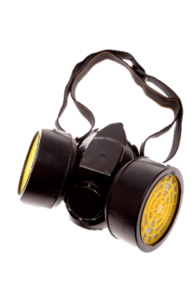
Proteja su respiración
Antes de empezar a usar respiradores, los empleados necesitan ser evaluados médicamente.
Un doctor u otro profesional de la salud con licencia necesita evaluar médicamente a los empleados para determinar en qué condiciones pueden usar respiradores con seguridad.
Notes:
:30 Tiempo
NOTAS PARA EL INSTRUCTOR:
Acabo de describir los diferentes tipos de equipo de protección para los ojos que se usan para trabajos específicos. Lo mismo es válido para los respiradores; el tipo que usted necesita usar depende de qué es lo que quiere evitar que entre a sus pulmones.
Existen dos tipos primarios de respiradores, usados para diferentes propósitos: uno es el respirador purificador de aire y el otro es un respirador con suministro de aire. Los empleados deben obtener aprobación médica antes de empezar a usar estos respiradores. Un doctor u otro profesional de la salud con licencia necesita evaluar médicamente a los empleados para determinar bajo qué condiciones pueden usar con seguridad los respiradores.
Practicaré la colocación de un respirador y su ajuste en mi cara en unos minutos. También les entregaré información impresa de la OSHA sobre el uso de diferentes tipos de respiradores, como mascarillas para el polvo, caretas de media cara o respiradores de cara completa, respiradores de casco o capucha con ventilación operados a base de baterías y el tipo que tiene su propio tanque de aire.
[Muestre ejemplos de los diferentes tipos de respiradores y describa el uso de cada uno. Demuestre cómo colocarlo correctamente, incluyendo cómo realizar pruebas de ajuste. También describa cómo inspeccionar regularmente los respiradores y cuándo reemplazarlos.]
Imagen tomada de: Getty Images

Slide 10
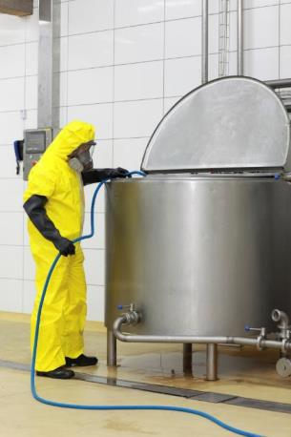
Proteja sus manos y cuerpo
Use vestimenta protectora cuando esté cerca de
calor o frío intenso
metales o líquidos calientes
herramientas, maquinaria o materiales
químicos peligrosos
materiales potencialmente infecciosos, como la sangre
radiación
Notes:
:34 Tiempo
NOTAS PARA EL INSTRUCTOR:
Existen muchas diferentes maneras de protegerse las manos y el cuerpo contra sustancias dañinas, quemaduras, peligros de descarga eléctrica, raspones, cortaduras, perforaciones, fracturas y amputaciones. El EPP incluye guantes, chalecos, chaquetas, delantales, overoles, mangas y trajes de cuerpo entero.
Muchos de ustedes han de usar guantes en su trabajo. Un guante diseñado para una función no puede protegerlo en otra función. Por ejemplo, un tipo de guante puede proporcionarle el agarre que usted necesita para levantar una herramienta, pero puede que no proteja sus brazos contra calor. En general, sus guantes pueden ser de piel, de lona o de malla metálica (para protegerlo de cortaduras y quemaduras); de tejido y de tejido recubierto (para protegerlo de la suciedad, astillas o abrasiones); o de caucho (diferentes tipos de guantes de caucho protegen de varios líquidos y químicos o proporcionan aislamiento contra descargas eléctricas). Inspeccione sus guantes y asegúrese de que no estén muy desgastados, desgarrados o que tengan hoyos. Si sus guantes entran en contacto con químicos, podría ser peligroso volver a usarlos.
Si usted usa vestuario de protección (como chaquetas u overoles), debe inspeccionarlo cada vez antes de usarlo. Asegúrese de que sea de su medida para que que no vaya a ser atrapado por alguna máquina o pueda provocarle un resbalón que lo haga caer.
Imagen tomada de: Getty Images

Slide 11
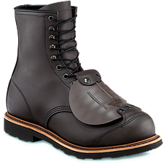
Proteja sus piernas y pies
Use protección para pie y pierna cuando
objetos pesados puedan rodar o caer encima de sus pies
trabaje con objetos filosos que puedan perforar las suelas o la parte superior de los zapatos ordinarios
cerca de metal caliente
trabaje encima o alrededor de superficies calientes, mojadas o resbalosas
haya peligros eléctricos presentes
Notes:
:38 Tiempo
NOTAS PARA EL INSTRUCTOR:
Los zapatos de seguridad tienen punteras resistentes al impacto y suelas resistentes al calor que protegen los pies en superficies de trabajo calientes. Los zapatos de seguridad contra descargas eléctricas evitarán que los pies completen el circuito a tierra. Los zapatos para fundiciones impiden que el metal caliente se aloje en los ojillos, lengua u otras partes del zapato. Estos zapatos de ajuste apropiado, de piel o de substituto de piel, tienen suelas de piel o de caucho y tacones de caucho. Algunos zapatos de seguridad tienen plantillas de metal para proteger la planta del pie contra heridas por punción. Las protecciones para metatarso protegen el área del empeine y se atan por fuera de los zapatos. [Muestre las botas de trabajo y la protección para metatarso.] La protección se acomoda sobre las punteras de zapatos normales para proteger los dedos de los pies contra los peligros de impacto y compresión. Los zapatos de uso especial deben ser pagados por su empleador.
Las polaina pueden proteger la parte baja de las piernas y los pies contra peligros como metal caliente o chispas de soldadura y de químicos.
Como con todo equipo de protección, el equipo de seguridad para las piernas y los pies debería inspeccionarse antes de ser usado. Busque que no tenga cuarteaduras u hoyos, separación de materiales, bucles o cintas rotos. Las suelas de los zapatos deben revisarse para buscar que no tengan piezas de metal u otros objetos incrustados que pudieran presentar un peligro eléctrico o de resbalar.
Imagen tomada de: Redwing Shoes (usada con permiso) y Getty Images

Slide 12
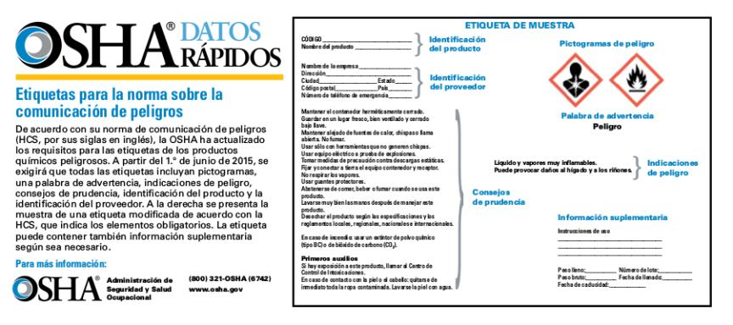
Trabajando seguramente cerca de químicos
Picture of label from Quickcard
Notes:
:42 Tiempo
NOTAS PARA EL INSTRUCTOR:
Hemos estado hablando acerca de qué usar para protegerse a si mismo de los peligros en el centro de trabajo. Ahora usted va a aprender sobre cómo trabajar con seguridad y mantenerse seguro cuando haya químicos presentes. Ya sea durante la producción o en trabajos simples de limpieza, es muy probable que usted tendrá químicos en el centro de trabajo. Voy a hablar de las prácticas de trabajo apropiadas y los procedimientos de emergencia que se pueden usar para trabajar con seguridad y mantenerse seguros cerca de los químicos.
Usted tiene el derecho a saber y entender los químicos peligrosos que usted usa y cómo trabajar con ellos seguramente. Se requiere que los químicos peligrosos tengan etiquetas que le ayuden a entender sus peligros a la seguridad. [Señale la etiqueta en la lámina y luego sus diferentes secciones mientras describe cada una. Para mayor información, Vea: https://www.osha.gov/Publications/HazComm_QuickCard_Labels.html and https://www.osha.gov/Publications/OSHA3636.pdf] Desde el 1 de junio de 2015, se requiere que todas las etiquetas tengan identificación del producto y el proveedor, una imagen comprensible que describa los peligros a la seguridad, una palabra clave que describa la dimensión del peligro y declaraciones sobre el peligro que presenta y las precauciones a tomar.
[Señale los dos pictogramas en la lámina.] Estas imágenes se llaman pictogramas. Los pictogramas se usan a escala mundial para describir los peligros a la seguridad. En esta etiqueta, el pictograma describe dos peligros a la seguridad. [describa los peligros a la seguridad representados en la etiqueta en la lámina: peligro y primeros auxilios.].
Imagen tomada de: OSHA

Slide 13
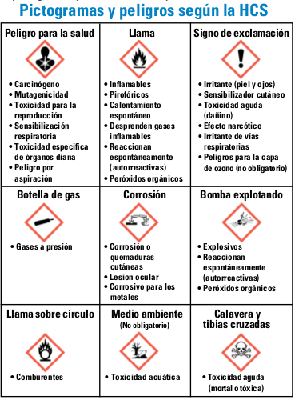
Pictogramas en las etiquetas
Notes:
:45 Tiempo
NOTAS PARA EL INSTRUCTOR:
[Distribuya a los participantes la tarjeta GHS para cartera. Revise al azar cada uno de los nueve pictogramas, haciendo que los participantes coloquen un dedo en cada pictograma que vaya describiendo. Explique los términos escritos en la tarjeta sin utilizar palabras técnicas.]
No es suficiente saber lo que significa cada pictograma: usted necesita saber qué hacer para protegerse cuando vea cada pictograma. Su empleador también debe tener las Hojas de Datos de Seguridad (Safety Data Sheets), un documento que tiene mucha más información que la etiqueta.
Imagen tomada de: OSHA

Slide 14
Hojas de datos de seguridad
Busque la hoja de datos de seguridad de cada químico que se encuentre en su área de trabajo. Esta información debe ser fácilmente accesible.
Cada hoja de datos de seguridad provee información que se puede leer rápidamente en caso de emergencia, por ejemplo
instrucciones para primeros auxilios, síntomas y atención médica
qué hacer en caso de incendio
cómo limpiar seguramente derrames y escapes de químicos
Notes:
:50 Tiempo
NOTAS PARA EL INSTRUCTOR:
Las Hojas de Datos de Seguridad pueden imprimirse o tenerse disponibles en una computadora. De cualquier manera, deben encontrarse suficientemente cerca de su área de trabajo para poder tener acceso a ellas fácil y rápidamente. Deben contener información tal como las propiedades de cada químico; los peligros a la seguridad física, a la salud y al ambiente; medidas de protección, y; precauciones de seguridad para su manejo, almacenamiento y transporte.
Las Hojas de Datos de Seguridad le dan más información que la que le puede dar una etiqueta. Por ejemplo, en caso de una emergencia, la Hoja de Datos de Seguridad describirá los primeros auxilios que se deben proporcionar a alguien que haya sido expuesto al químico: ya sea que haya inhalado vapor, que el químico haya entrado en contacto con la piel u ojos o que haya sido ingerido. La Hoja de Datos de Seguridad también describirá los síntomas más importantes en caso de que ocurriera lo anterior. También dará recomendaciones de atención médica inmediato, en caso de necesitarse.
Cada hoja también proporciona recomendaciones para responder en caso de incendio o derrame del químico.
[Si hay químicos presentes en el centro de trabajo, haga que el grupo participe para identificar cualquier indicación especial que los trabajadores hayan recibido para su manejo, transporte, etiquetado. Pida a los participantes que se preocupen por saber dónde se encuentran la Hojas de Datos de Seguridad.]

Slide 15
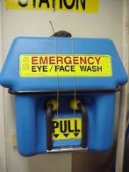
Medidas de protección personal
El equipo de protección personal (PPE) puede ayudar a protegerlo contra la exposición a químicos.
Protección de ojos, cara, piel y respiración
El PPE especial para químicos incluyen delantales y guantes de hule
Estaciones para lavado de ojos
Notes:
:55 Tiempo
NOTAS PARA EL INSTRUCTOR:
Si usted trabaja con químicos, necesita protegerse con EPP (Equipo de Protección Personal). Usted podría usar vesturaio de protección como delantal y guantes de caucho. También necesitaría proteger sus ojos con gafas de seguridad que se ajusten perfectamente a su cara formando un sello protector. El tipo de EPP se selecciona con base en los peligros y la exposición potencial.
Su empleador también debe tener disponibles estaciones para lavado de ojos y cara en caso de emergencia.
Imagen tomada de: OSHA disponible en: https://www.osha.gov/SLTC/etools/shipyard/standard/ppe/operations/ppe_surfaceprep.html

Slide 16

Recuerde
Usted tiene el derecho y la responsabilidad de estar seguro en el trabajo.
Su empleador tiene la responsabilidad de proveer un centro de trabajo libre de peligros para la seguridad.
La OSHA es la agencia del gobierno de EU que protege su derecho a la seguridad.
Sepa cómo contactar a la OSHA para protegerse usted y a otros de los accidentes.
Notes:
:58 Tiempo
NOTAS PARA EL INSTRUCTOR:
Recuerde:
Usted tiene el derecho y la responsabilidad a estar seguro en el trabajo.
Su empleador tiene la responsabilidad de proporcionarle un centro de trabajo libre de los peligros reconocidos a la seguridad.
La OSHA es la agencia que protege su derecho a la seguridad.
Sepa cómo contactar a la OSHA para protegerse usted y a otros de los accidentes.
Imagen tomada de: Getty Images

Slide 17
¿Falso o verdadero?
Si existe un peligro, los cascos, lentes de seguridad y tapones para los oídos son algunos ejemplos de equipo de seguridad personal que su empleador debe proveer.
El equipo de seguridad personal debe ajustarse correctamente a su cuerpo para protegerlo.
Todos los contenedores de químicos deben tener etiquetas con información de seguridad.
Notes:
1:00 Tiempo
NOTAS PARA EL INSTRUCTOR:
Post-examen
1. Responda las mismas preguntas que usted respondió al inicio de esta capacitación. Para estas respuestas, use la columna de la derecha en su hoja de trabajo.
2. Si existe un peligro, los cascos, los lentes de seguridad y los tapones para oídos son ejemplos del equipo de seguridad personal que su empleador está obligado a proporcionarle. Verdadero
3. El equipo de protección personal debe ajustarse a su medida para protegerlo correctamente. Verdadero
4. Todos los contenedores de químicos deben tener etiquetas con información de seguridad. Verdadero
Evaluación de la sesión
Entendí lo que dijo el instructor
Obtuve información útil
Platicaré con otros sobre lo que aprendí
Me alegra haber asistido

Slide 18
Susan Harwood Training Program
El enfoque de este programa es proveer adiestramiento y educación a trabajadores y empleados para que reconozcan, eviten y prevengan riesgos para la seguridad y la salud en sus centros de trabajo, y; para informar a los trabajadores de sus derechos y a los empleadores de sus responsabilidades conforme a la Ley de OSH. Las audiencias buscadas son los trabajadores poco atendidos, con bajo nivel de alfabetización y de industrias altamente peligrosas. Desde 1978, más de 1.8 millones de trabajadores han sido adiestrados a través de este programa.
Limitación de responsabilidad: Este material se produjo con el apoyo del grant número SH-26320-SH4 de la OSHA. Este material no necesariamente refleja los puntos de vista o políticas del Departamento del Trabajo de EU, ni la mención de marcas registradas, productos u organizaciones comerciales implican el respaldo del gobierno de EU.
Notes:
1:03
[Slide on screen as participants leave room]

